Slide 1
팀 장인호 장인호 병원 홈페이지 제작

Slide 2
CONTENTS
01
기획
기획 의도
02
조원 소개 및 담당 소개
조원 소개 및 구현 기능 소개
03
개발환경
Backend, Frontend, 협업 도구 소개
04
구조도
DB구조도, 관리자 페이지 구조도, 클라이언트 구조도
05
상세 페이지 소개
상세 페이지 기능 구현 방법 소개

Slide 3
기획
01
실제 병원처럼 관리자 페이지까지 제작
진료, 프로그램 예약, 환자 관리까지 할 수 있는 병원 홈페이지

Slide 4

팀원 소개 및 담당 소개
장동원
손지호
유지인
클라이언트
- 로그인, 회원 가입
- 공지사항
어드민
- 회원 관리
- 공지사항 관리
디자인 총괄
클라이언트
- 비회원/회원 진료 예약/조회
- 의사 정보 제공 - 진료과별 소개
어드민
- 의사 정보 등록 수정
- 환자 진료 관리
- 환자 진료 기록 조회
클라이언트
- 프로그램 예약/조회
- 진료과별 문의
- 진료 후기
어드민
- 프로그램 등록 및 예약 관리
- 진료과별 문의 관리
- 진료 후기 관리

Slide 5












개발 환경
Front-end
Back-end
collabo

Slide 6
구조도
01
DB구조도
클라이언트 페이지 구조도
관리자 페이지 구조도

Slide 7
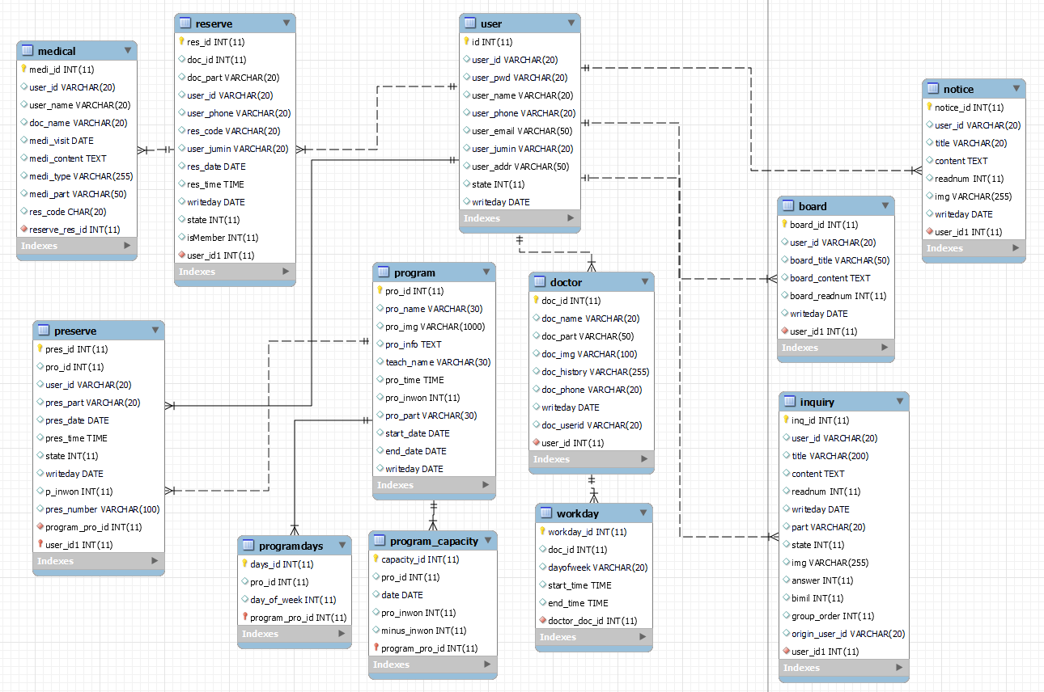
1.DB 구조도

Slide 8
2. 클라이언트 페이지 구조도
병원 소개
진료과 소개
진료 예약
프로그램 예약
커뮤니티

Slide 9
2.관리자 페이지 구조도

Slide 10
상세 페이지 소개
01
회원 관리 / 공지사항
의사 관리/ 진료 예약 /진료 관리
프로그램 관리/진료 문의/진료 후기

Slide 11
회원 관리
회원 가입
로그인 기능
아이디 / 비밀번호 찾기
회원 정보 확인 / 수정
회원 관리

Slide 12
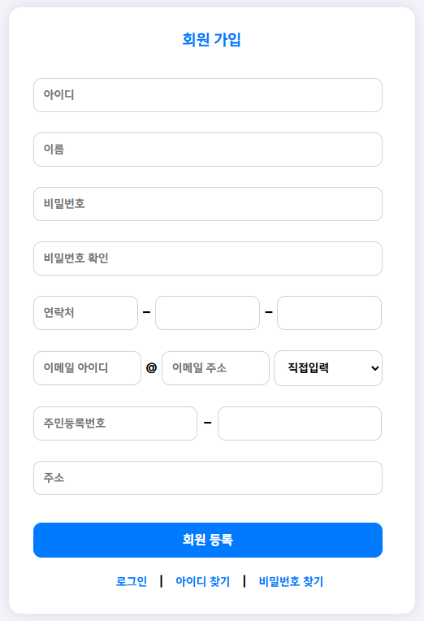
1. 회원 가입
연락처 이메일 전화번호 입력 시
- , @ 문자열 자동 추가
회원가입 입력 및 등록 후
로그인 화면으로 이동

Slide 13
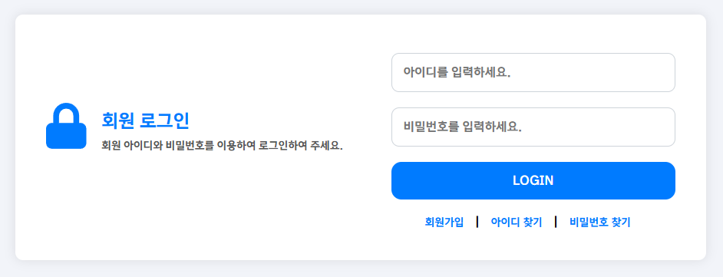
2. 로그인 기능
회원 상태 (state) 가 관리자 및 의사일 경우 관리자 메인 페이지로 이동 일반 회원일 경우 병원 홈페이지로 이동

Slide 14
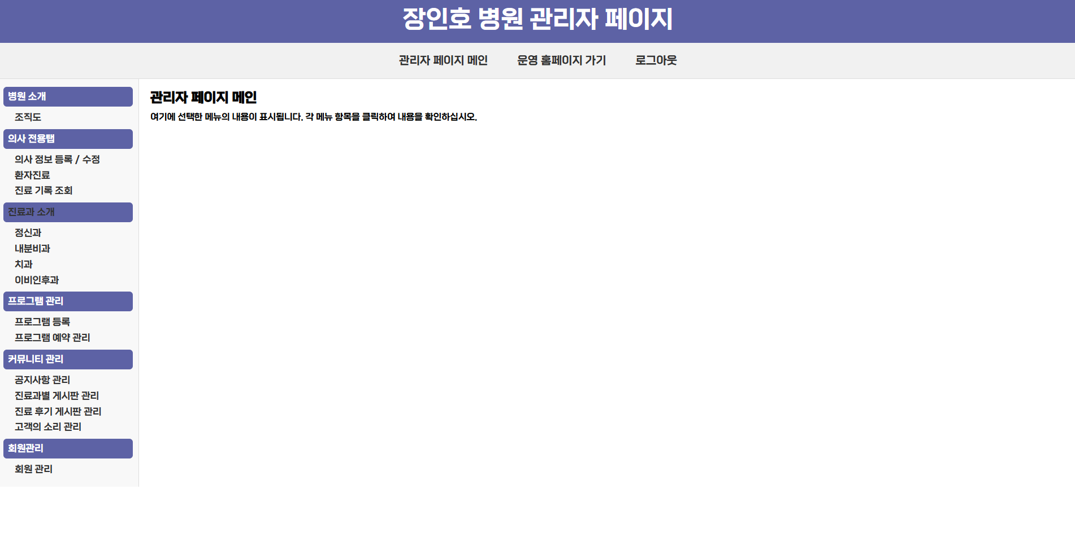
2. 로그인 기능
관리자 및 의사로 로그인 했을 시 관리자 페이지 이동

Slide 15
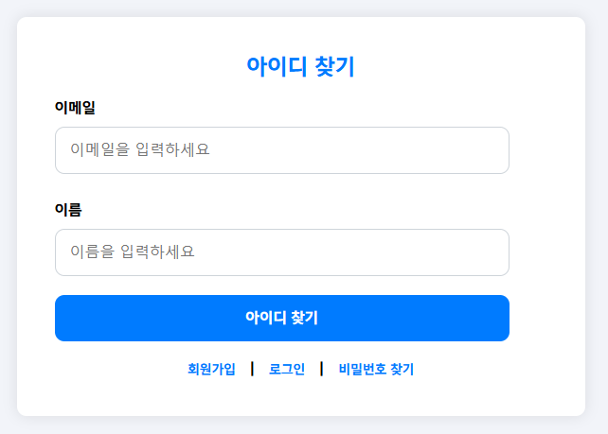
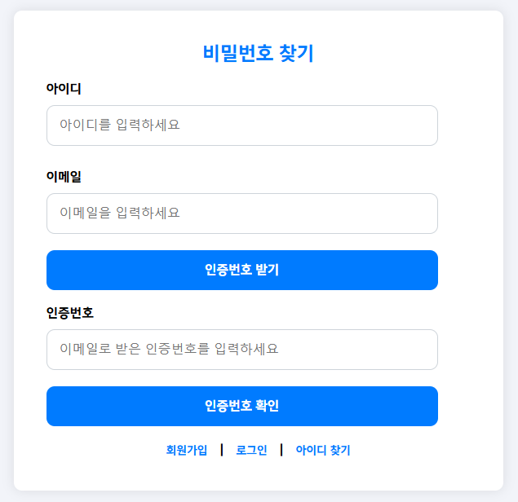
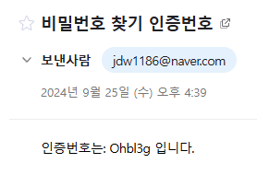
3. 아이디 / 비밀번호 찾기
인증번호 입력 후
비밀번호 변경 창으로 이동
인증번호 받기 버튼을 누를 시
네이버 이메일로 인증번호 전송

Slide 16
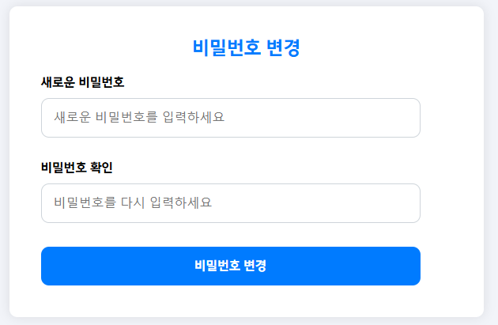
3. 아이디 / 비밀번호 찾기
비밀번호 일치 확인 및
문자 / 숫자 / 특수문자 필수 입력 확인 후 비밀번호 변경 버튼
=> 로그인 화면

Slide 17
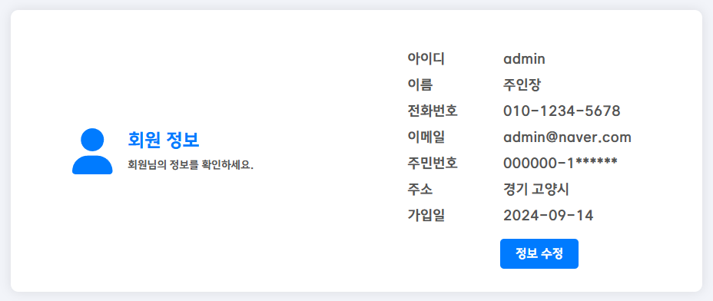
4. 회원 정보 확인 / 수정
주민번호 뒷 번호
첫 부분만 화면에 나올 수 있게 표시
정보 수정 화면으로 이동

Slide 18
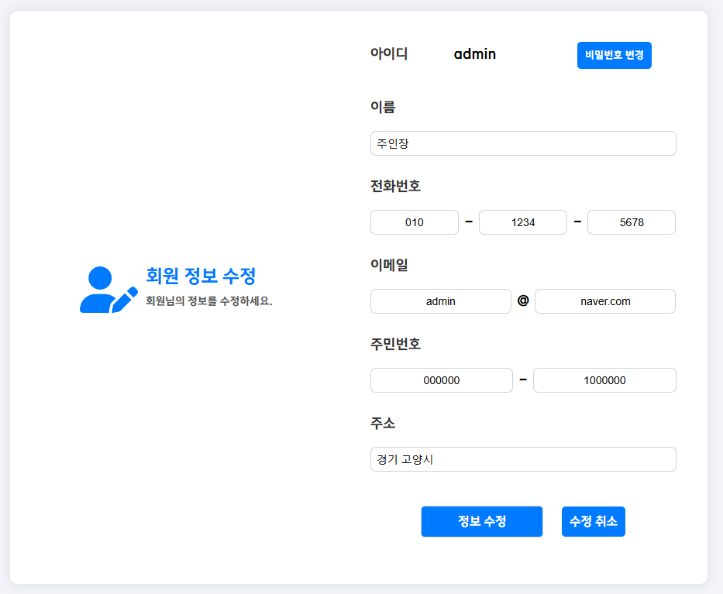
4. 회원 정보 확인 / 수정
비밀번호 변경
화면으로 이동
회원정보 화면으로 이동

Slide 19
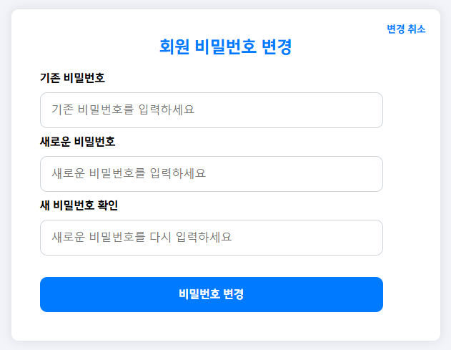
4. 회원 정보 확인 / 수정
회원 정보 비밀번호 변경 화면은 기존 비밀번호 입력 추가

Slide 20
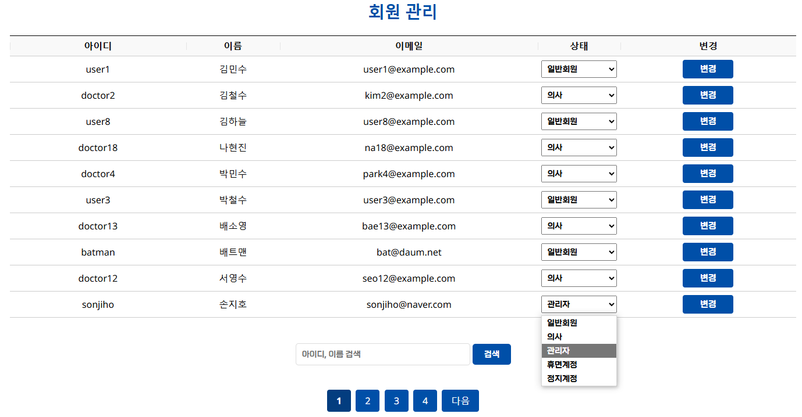
5. 회원 관리
! 아이디가 admin인
관리자만 수정가능
회원 상태를 누르고 변경
회원 10명 씩
페이지 처리
아이디, 이름 검색 기능 추가

Slide 21
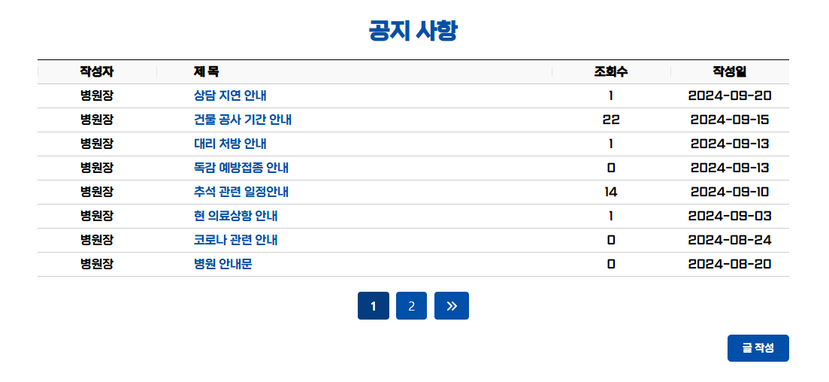
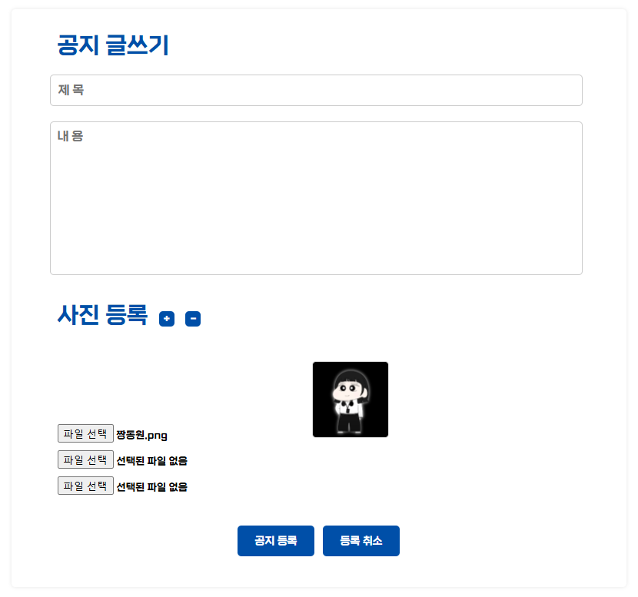
공지사항
! 관리자만 작성 가능

Slide 22
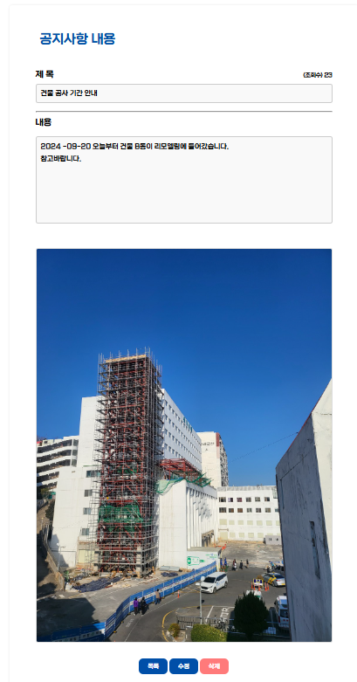
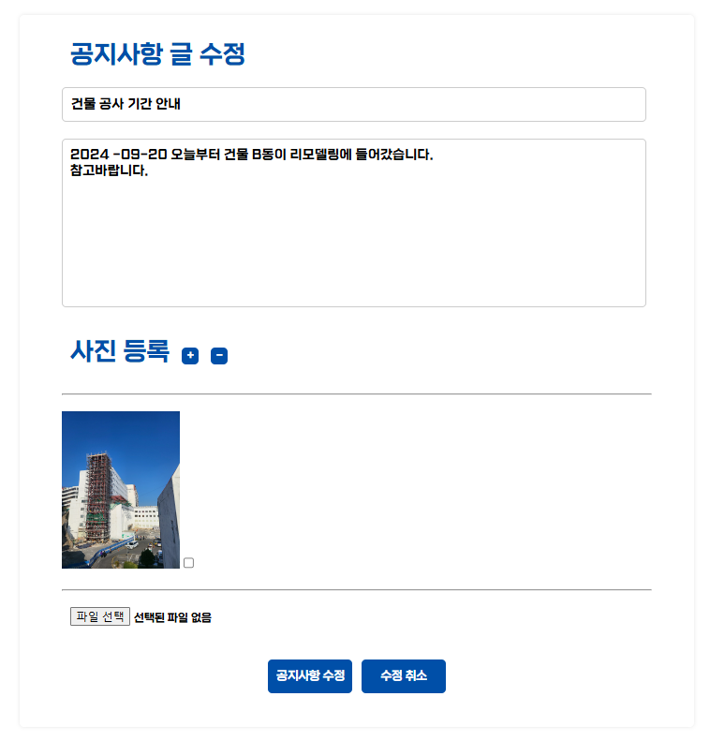
공지사항
! 관리자만 수정가능
제목 클릭 시

Slide 23
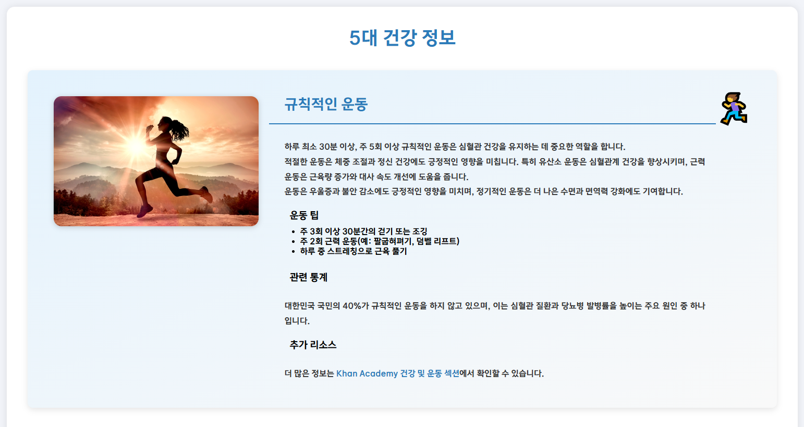
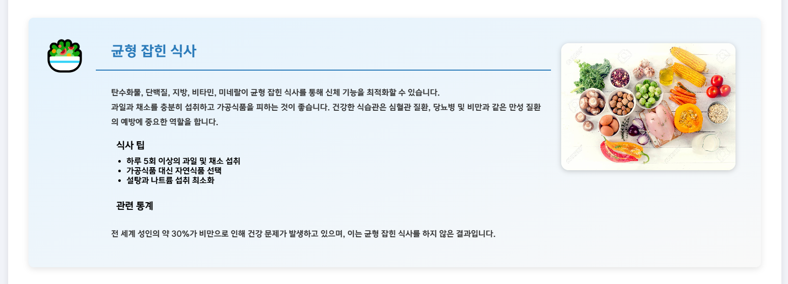
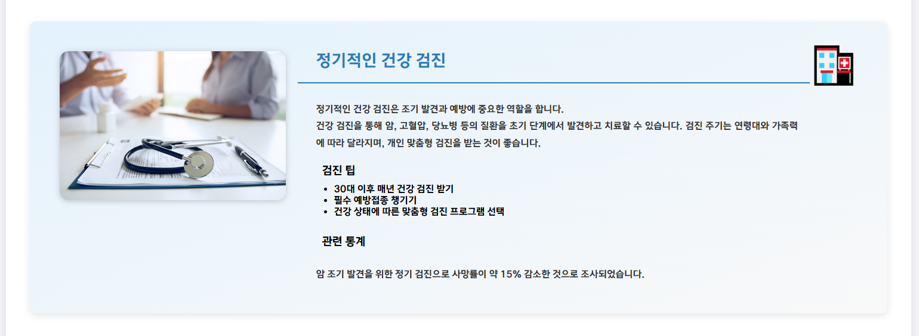
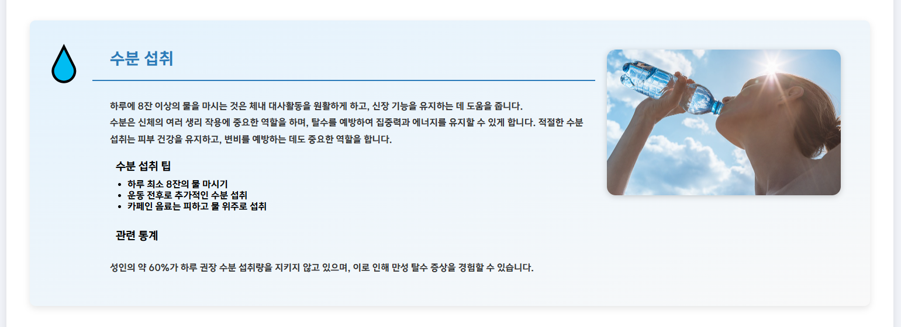
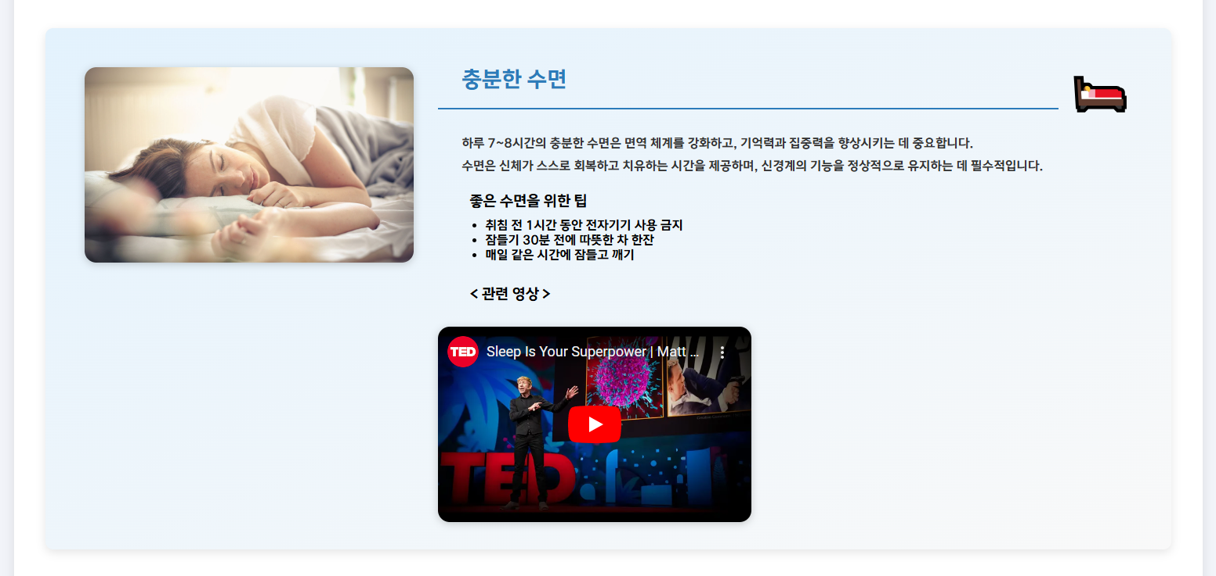
건강정보
URL 과 li 를 이용해 건강 정보
상세 페이지를 만들었음

Slide 24
진료 예약
의료진 소개
회원 / 비회원 예약
진료 조회

Slide 25
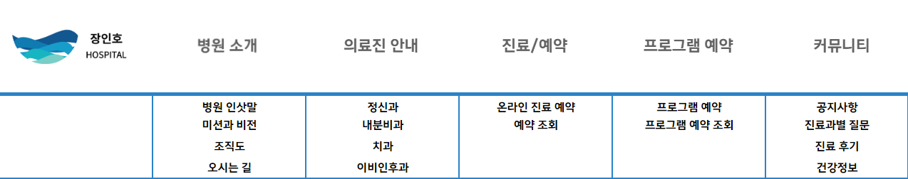
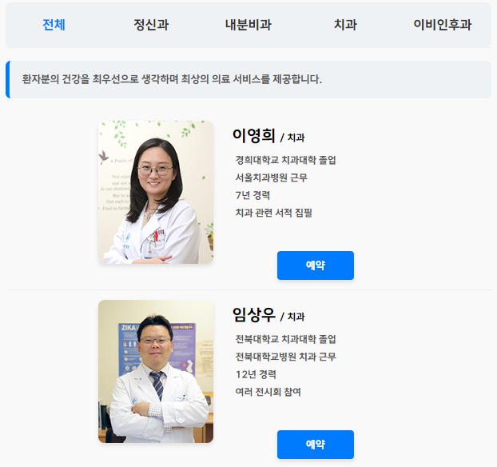
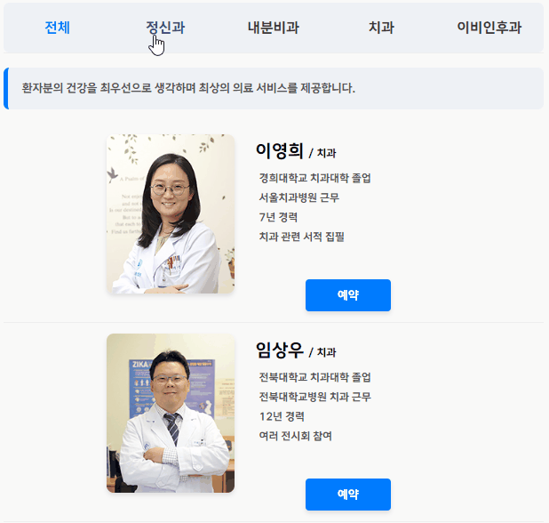
진료 예약
예약 페이지로 이동

Slide 26
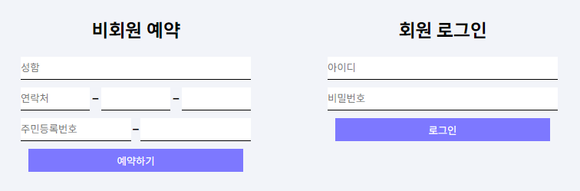
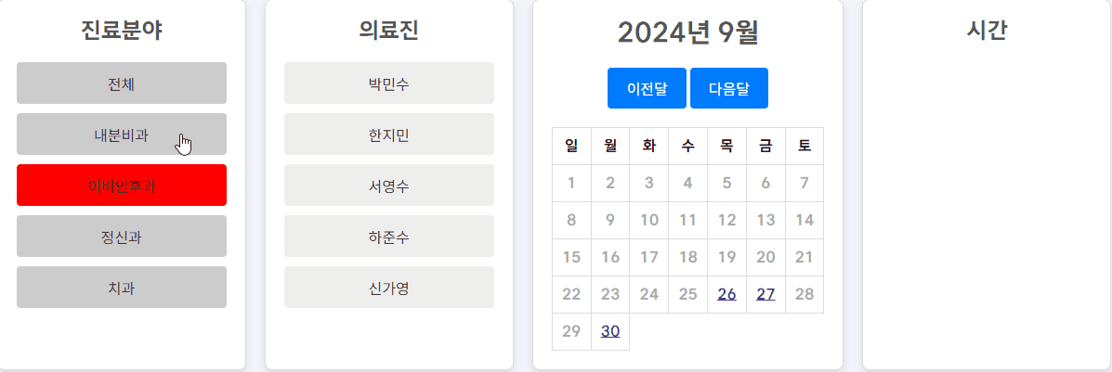
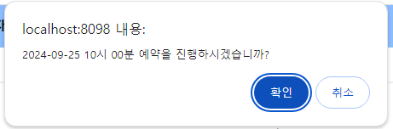
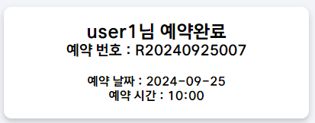
진료 예약
비로그인시 이동하는 페이지로 비회원과 회원 둘다 예약이
가능하게 작성
진료분야, 의료진, 날짜, 시간을
선택해 해당 시간에
예약이 가능한 기능

Slide 27
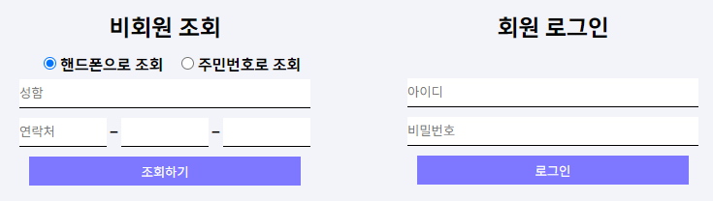
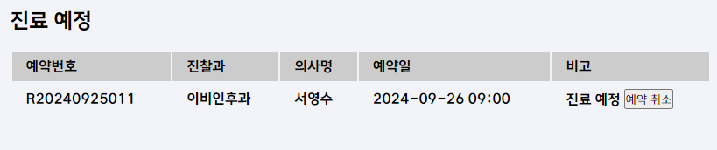
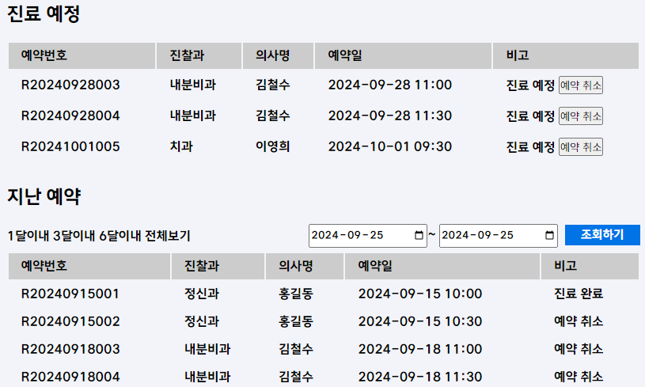
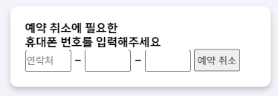
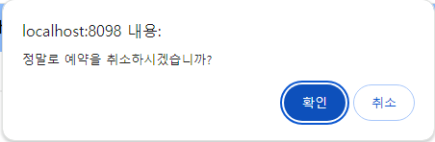
진료 예약
비로그인시 이동하는 페이지로 비회원과 회원 둘다 조회 가능
비회원
진료 예약만 조회가능
회원
지난 예약까지 조회가능
비회원
휴대폰 번호로 본인 확인후 취소

Slide 28
의사 관리
의사 등록 / 수정
진료 예약 / 진료
진료 확인

Slide 29
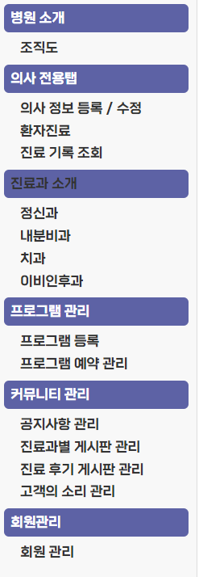
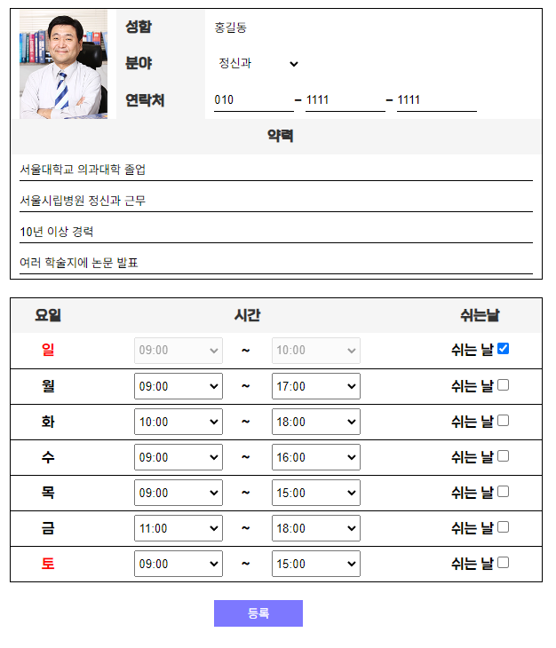
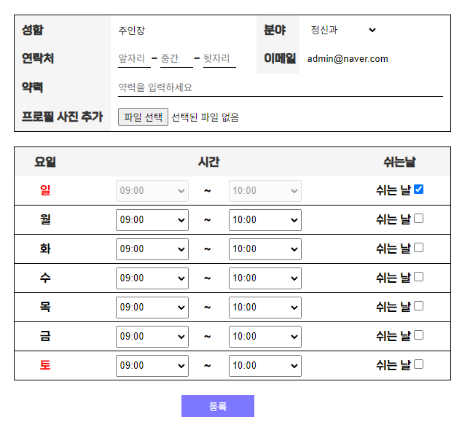
의사 관리
정보가 있으면 수정
의사 정보가 없는 회원이 클릭할 시
등록 페이지

Slide 30
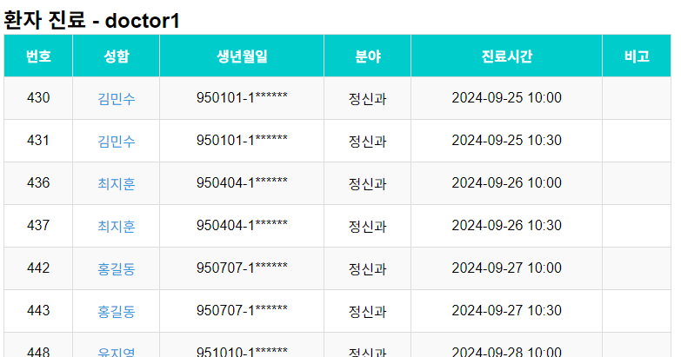
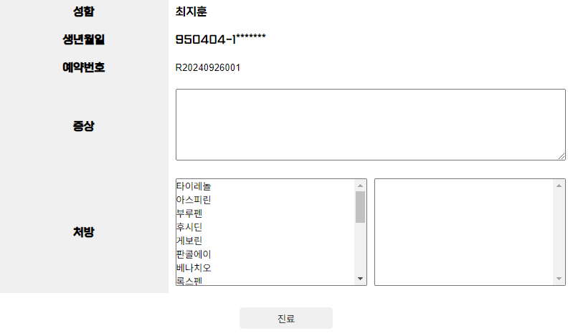
의사 관리
해당 의사의 환자 리스트 출력
진료를 볼 수 있는 페이지 출력

Slide 31
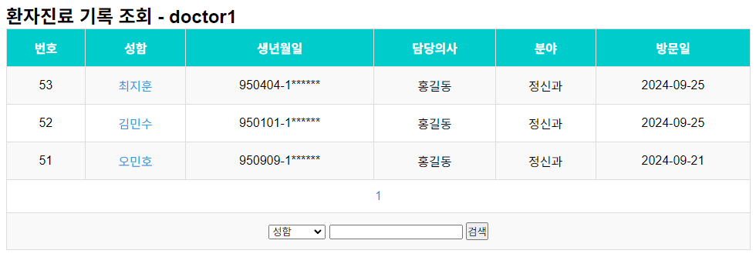
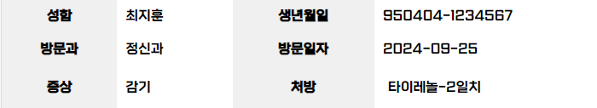
의사 관리
진료를 완료하면 확인 가능한 기록조회 출력
환자의 정보와 진단서 확인

Slide 32
프로그램 예약/관리
프로그램 등록/수정/삭제(어드민)
프로그램 예약(클라이언트)
프로그램 예약 조회(클라이언트)
프로그램 예약 관리(어드민)

Slide 33
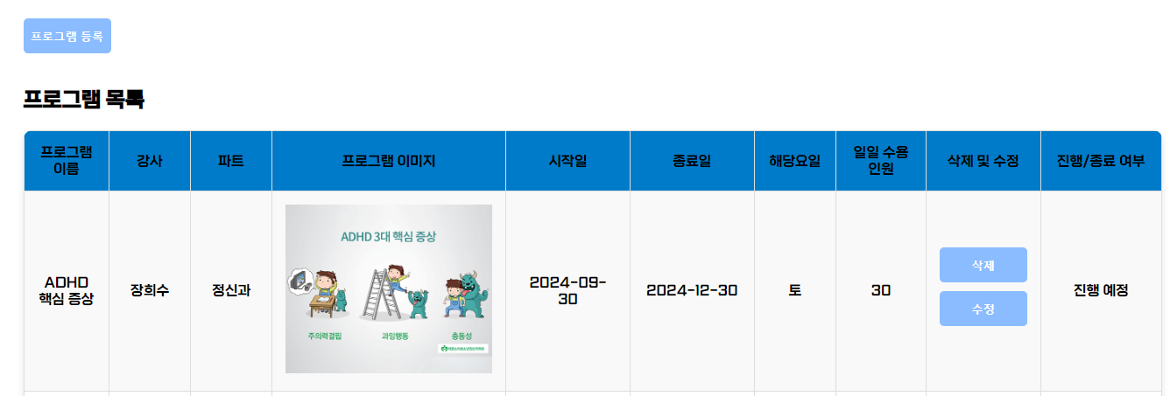
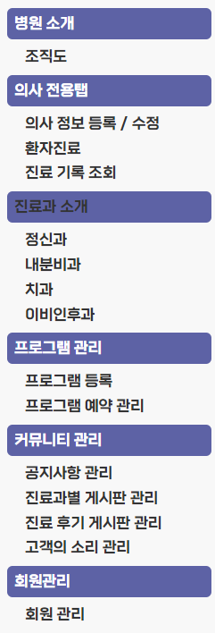
프로그램 등록/수정/삭제(어드민)
- 프로그램 등록 및 목록보기 수정/삭제 구현
- JSTL을 활용하여 프로그램 진행 종료 여부 표시

Slide 34
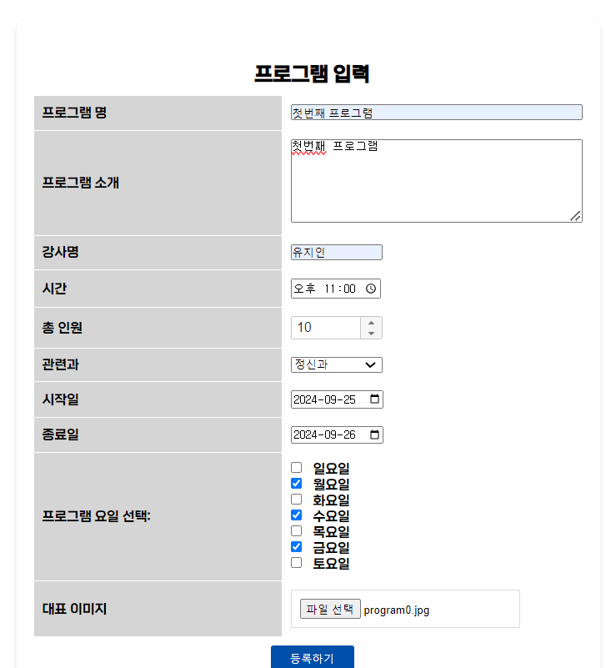
프로그램 등록/수정/삭제(어드민)
- 프로그램 일일별 인원
- 기간 입력은 오늘 날짜 이후, 종료일은 시작일 날짜 이후 가능하다.
-어드민에서 등록한 종료일과 시작일 사이의 선택 요일에 해당 프로그램이 클라이언트의 달력에 등록되게 함

Slide 35
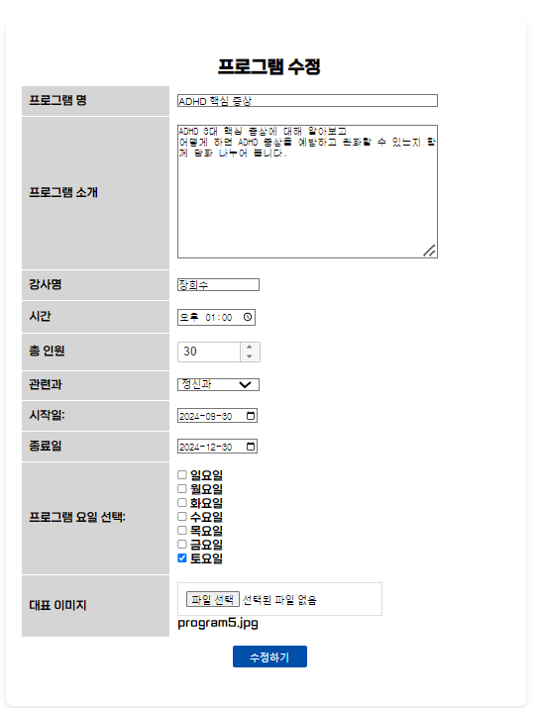
프로그램 등록/수정/삭제(어드민)
-기존의 파일명이 뜨도록 하였음

Slide 36
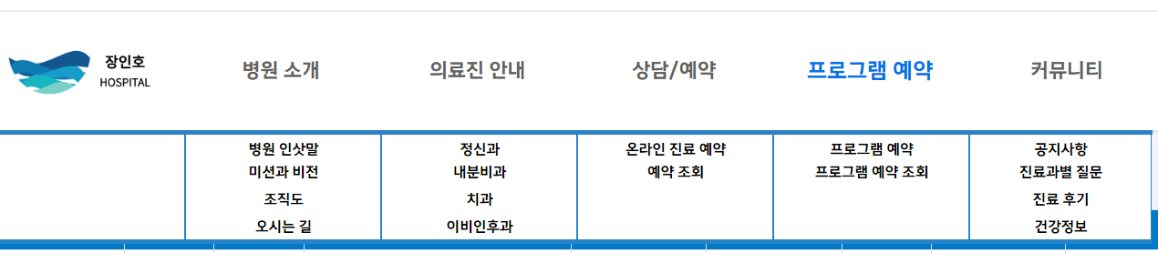
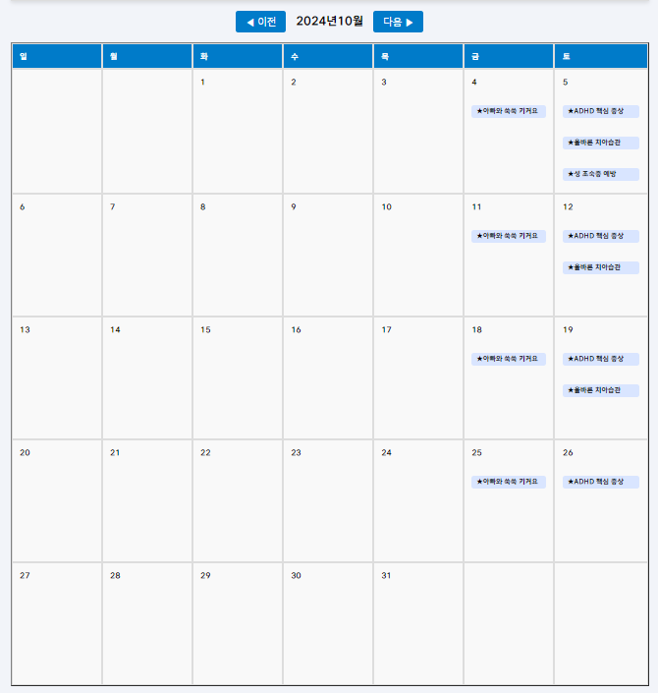
프로그램 예약(클라이언트)
- 어드민에서 등록한 프로그램이 기간과 요일에 맞춰서 달력에 표시. 프로그램명 누르면 예약 페이지로 넘어감

Slide 37
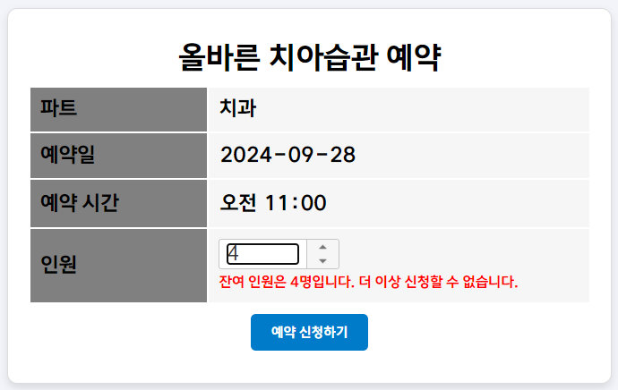
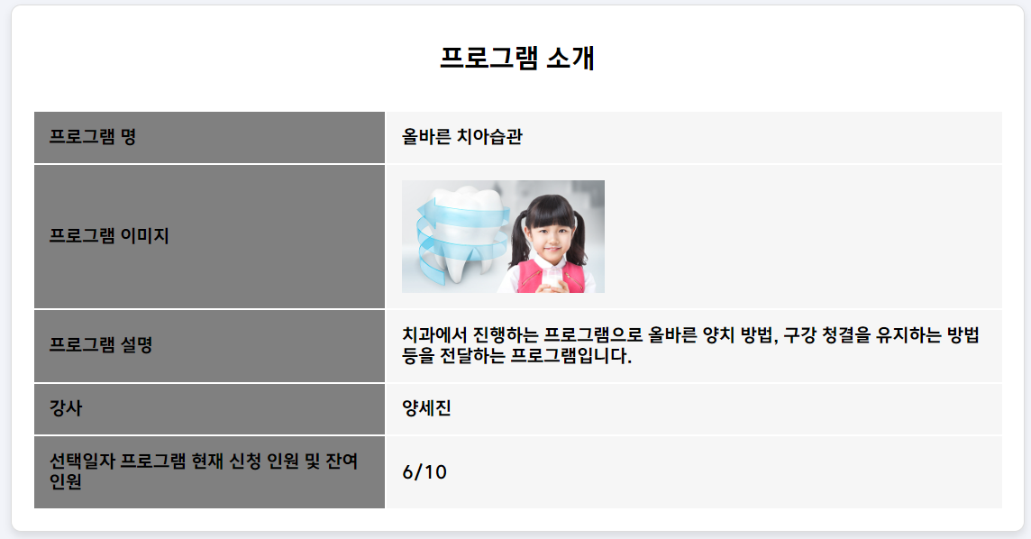
프로그램 예약(클라이언트)
- 프로그램 일일별 잔여 인원 표시 및 잔여 인원 초과시 표시

Slide 38
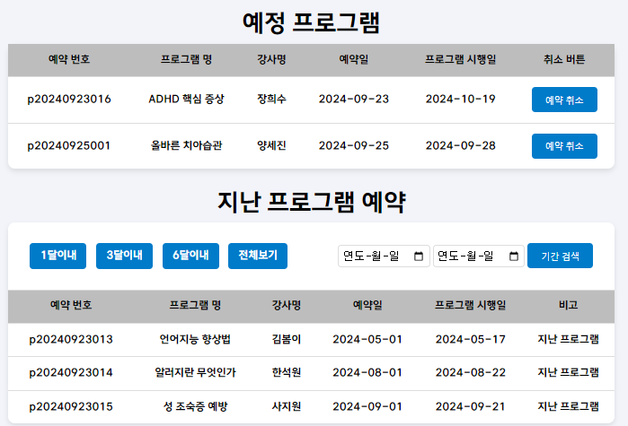
프로그램 예약 조회(클라이언트)
- 예정 프로그램은 예약 취소 할 수 있게 하고 그 때 인원도 반영 됨
- 지난 프로그램은 1,3,6달 전체 보기로 조회 캘린더 조회 가능함

Slide 39
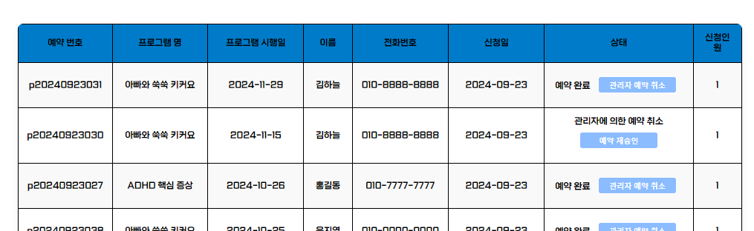
프로그램 예약 관리(어드민)
- 예약 관리에서 관리자 예약 취소와 관리자 예약 기능을 넣음. 이때도 인원이 관리 됨

Slide 40
진료과별 문의
진료과별 문의 CRUD(클라이언트)
2. 진료과별 문의 CRUD(어드민)

Slide 41


진료과별 문의 CRUD(클라이언트)
-질문,답변 기능 구현
비밀글 기능 구현
페이징, 검색 기능 구현
다중 이미지 업로드 구현

Slide 42



진료과별 문의 CRUD(클라이언트)
content
write
update

Slide 43

진료과별 문의 CRUD(어드민)
답변 달기 버튼을 통해 관리자가 답변 가능 (기존 게시글과 group_order로 묶임)
작성자가 비밀글로 작성했으면 답변도 비밀글로 작성됨
CRUD는 동일하여 생략

Slide 44
진료 후기
진료 후기 CRUD(클라이언트)
2. 진료 후기 CRD(어드민)

Slide 45



진료과별 문의 CRUD(클라이언트)
-summernote 에디터 사용
페이징, 검색 기능 구현

Slide 46

진료과별 문의 CRD(어드민)
- 어드민에서는 개개별 삭제 버튼 구현

Slide 47
THANK YOU

